Slide 1
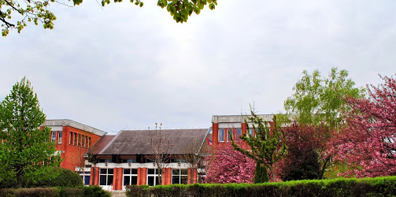
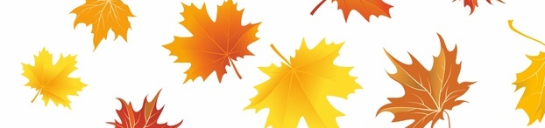
Szentendrei Móricz Zsigmond Gimnázium

Slide 2
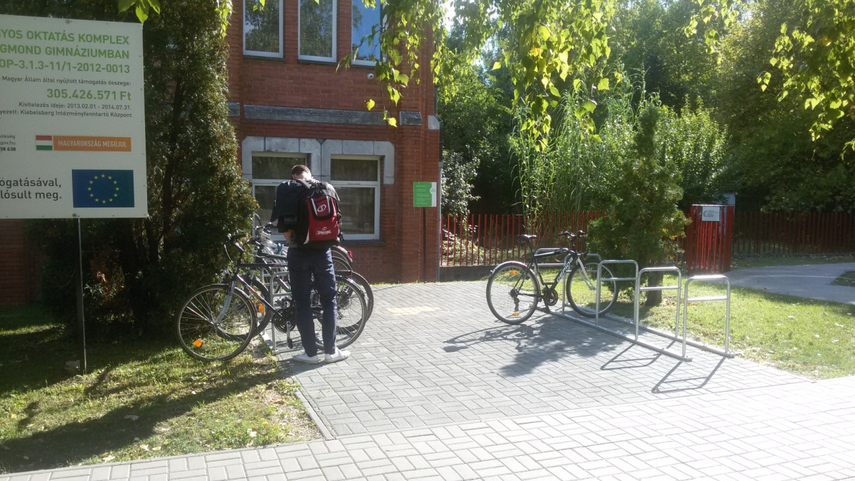
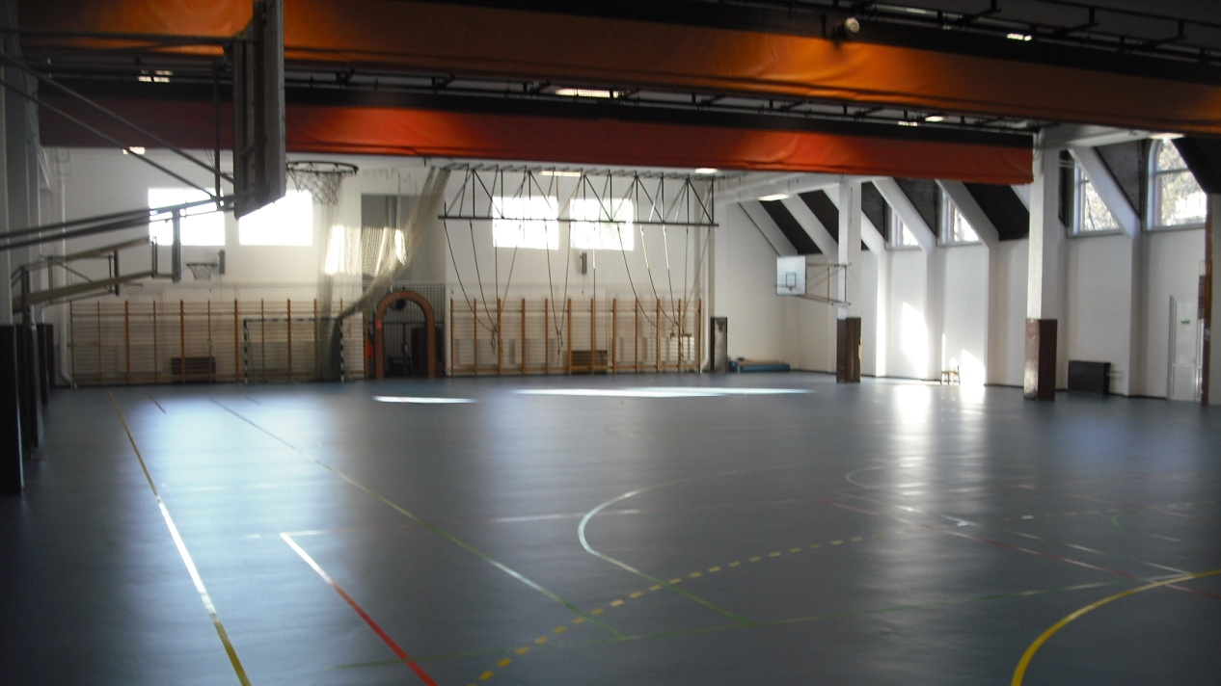
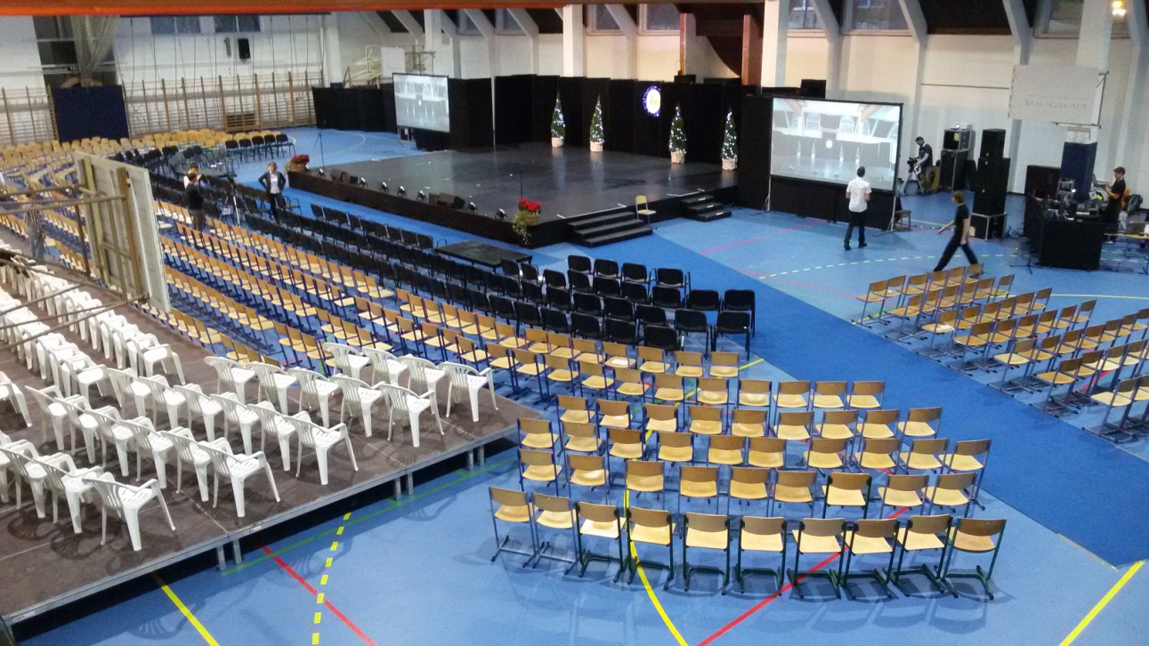

Slide 3
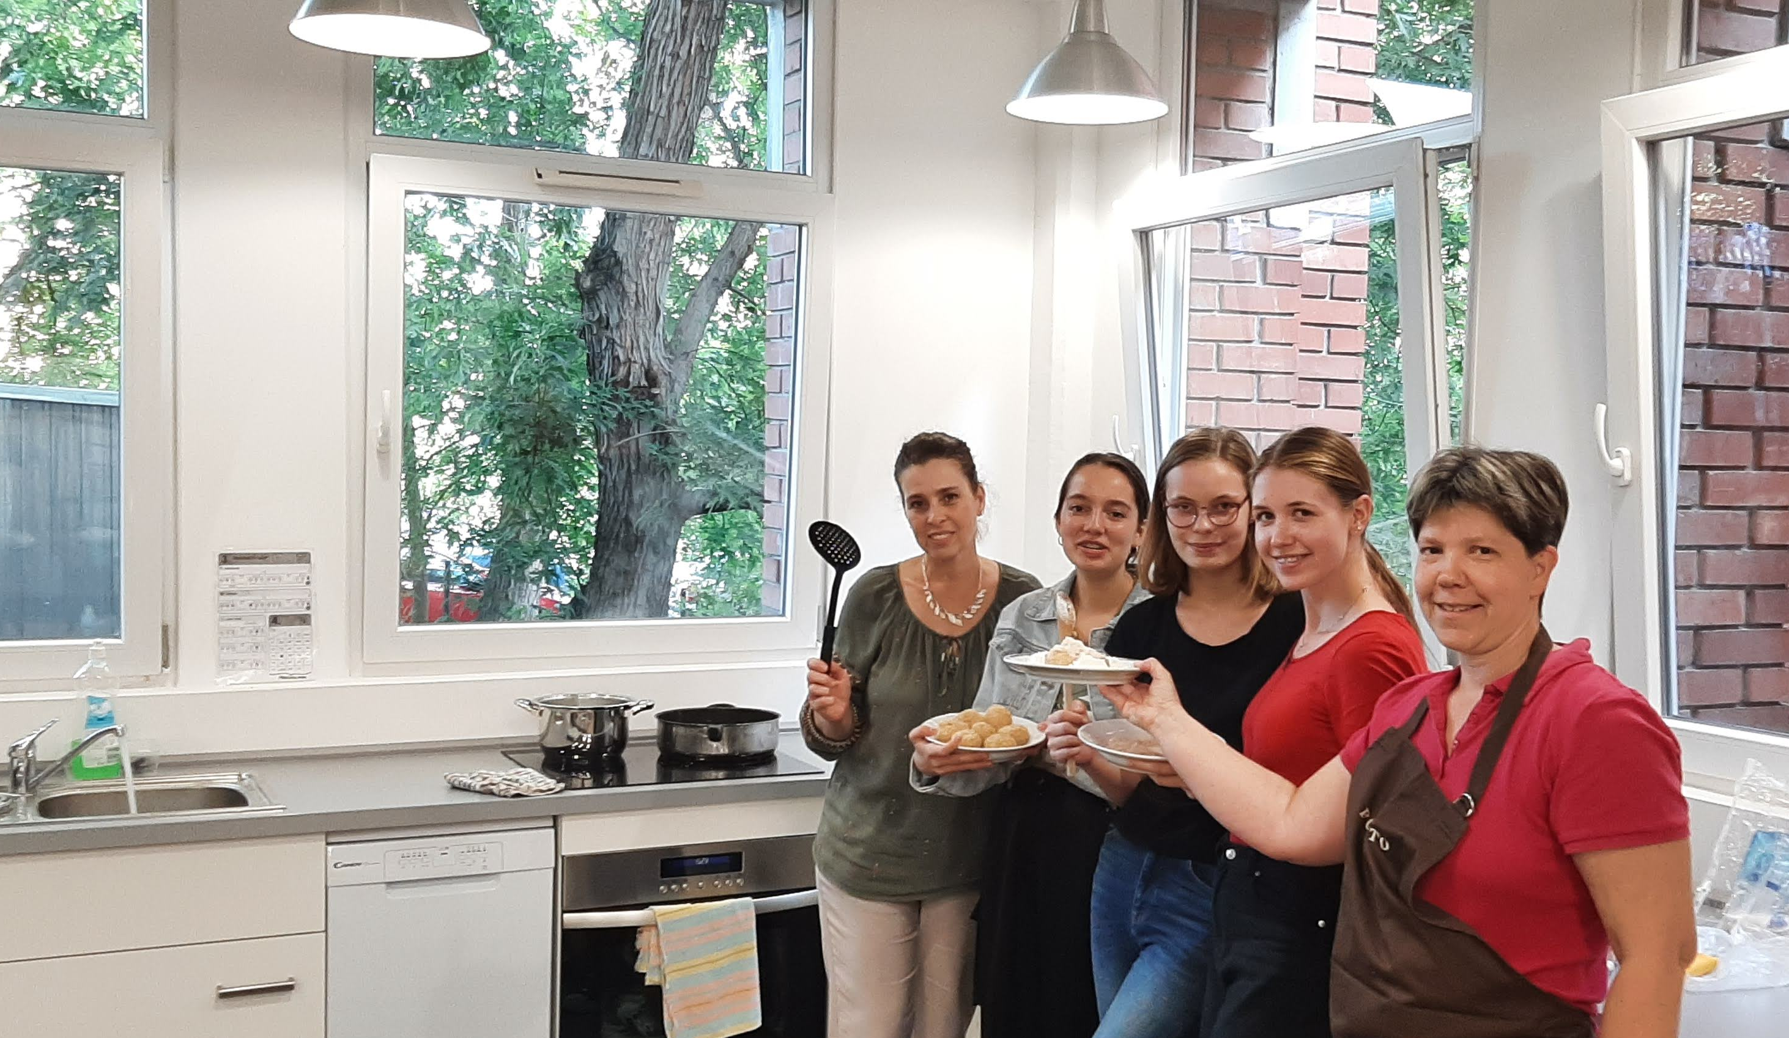
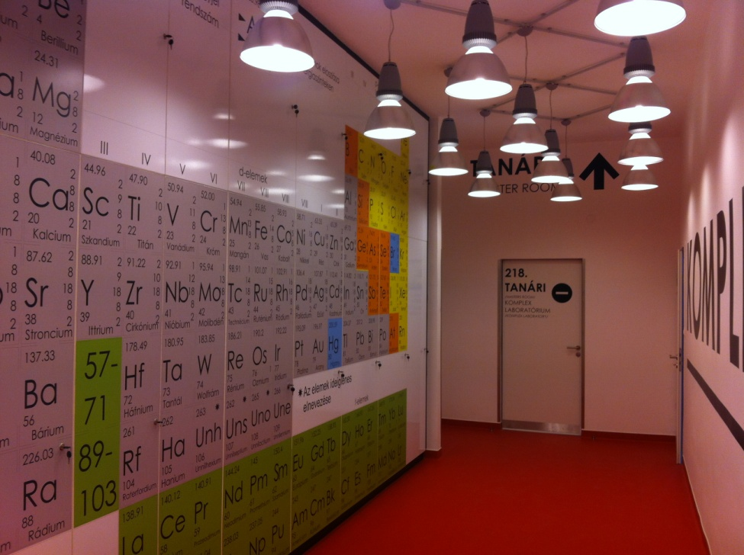
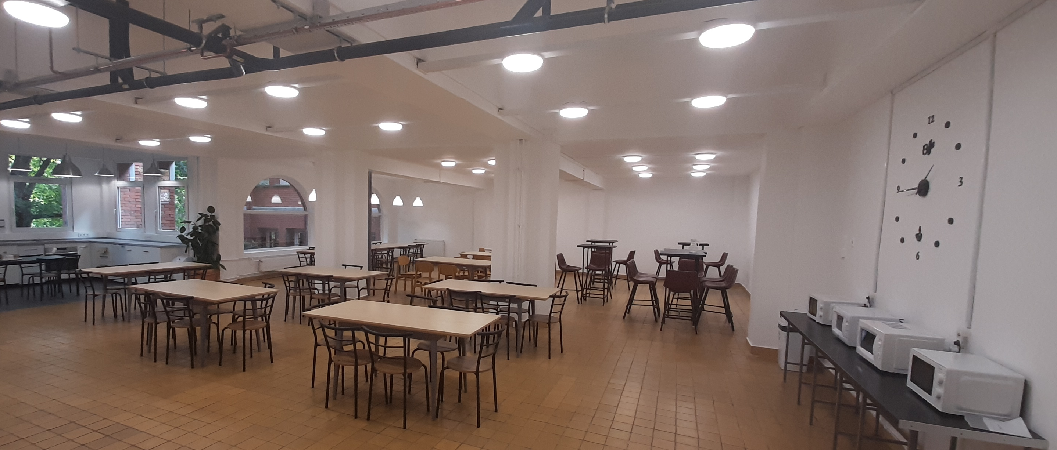
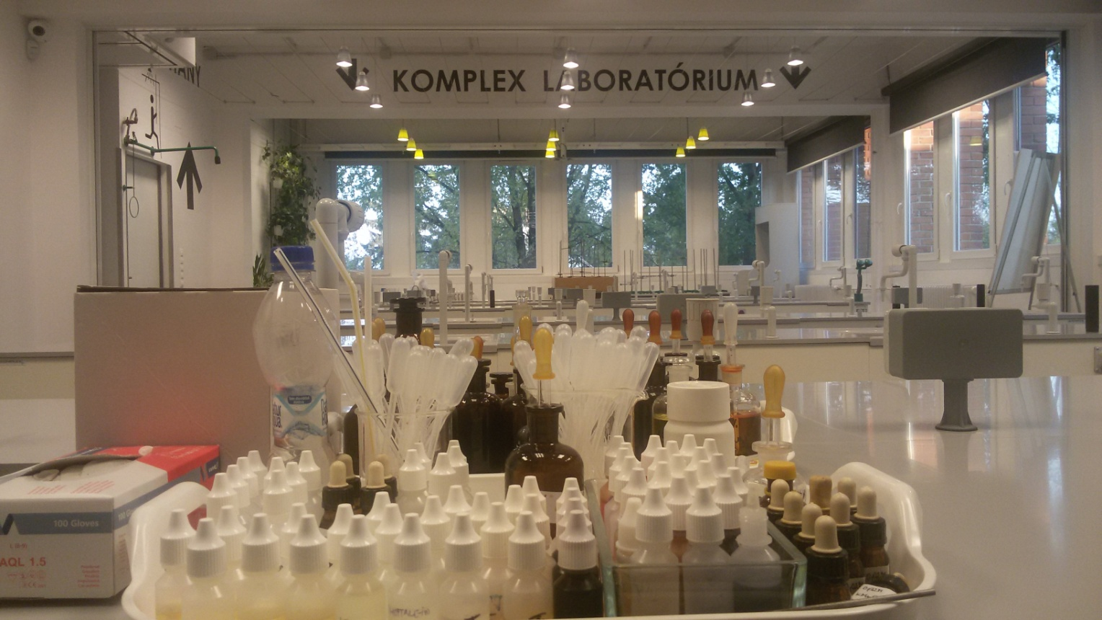

Slide 4
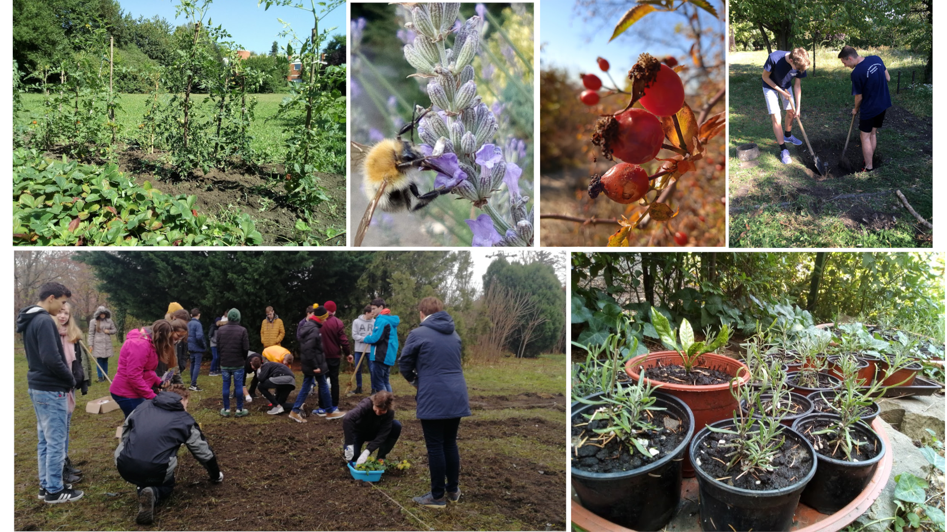
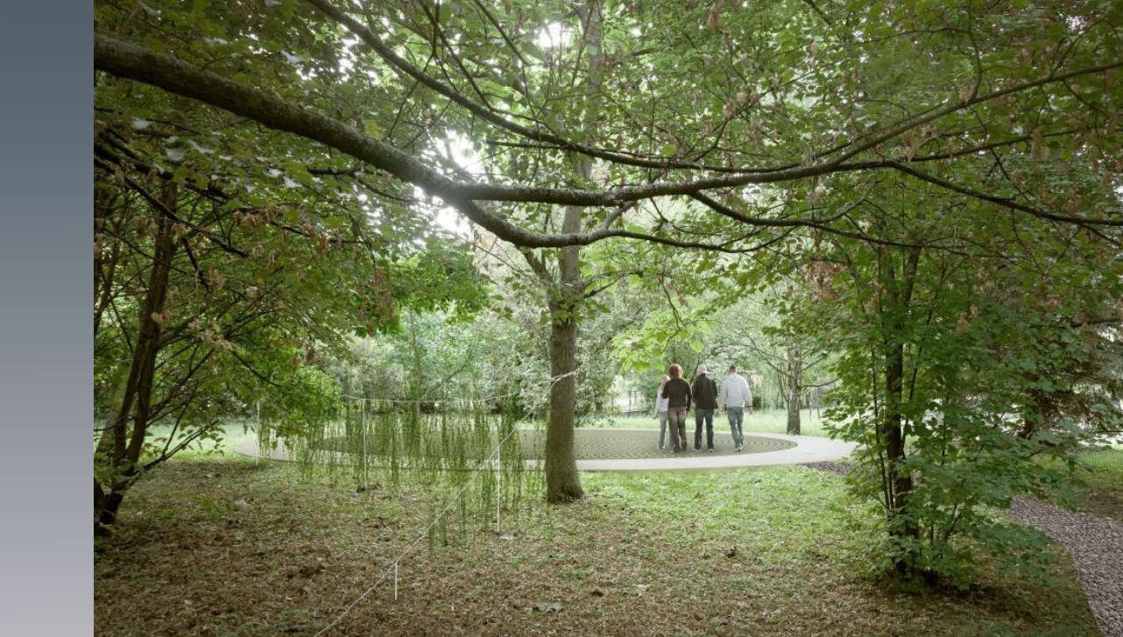


Slide 5
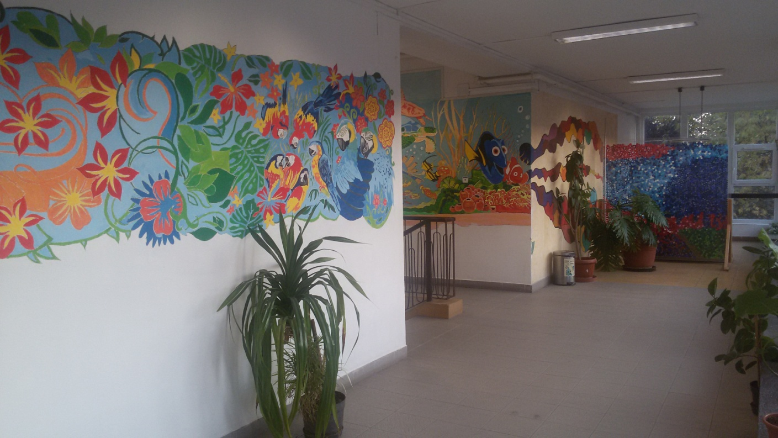
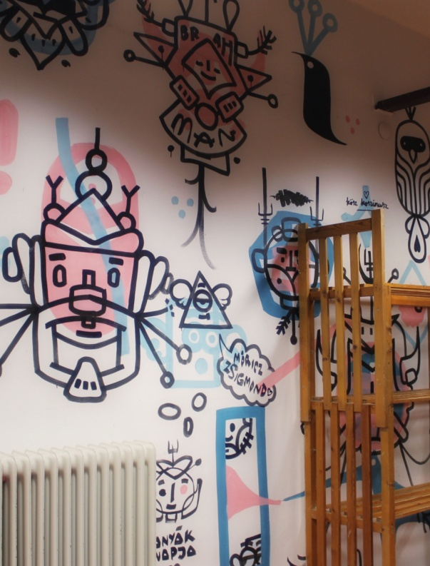
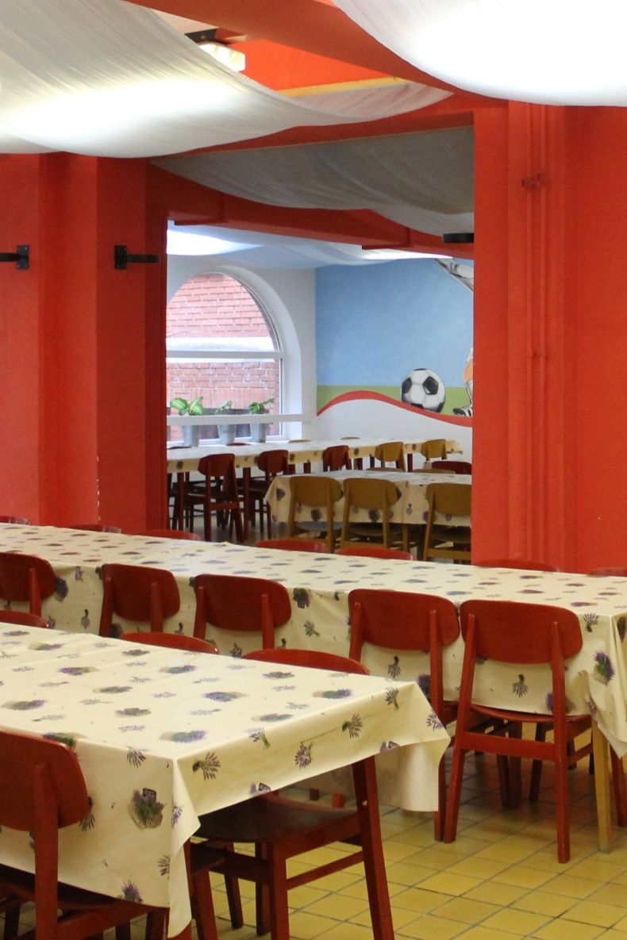
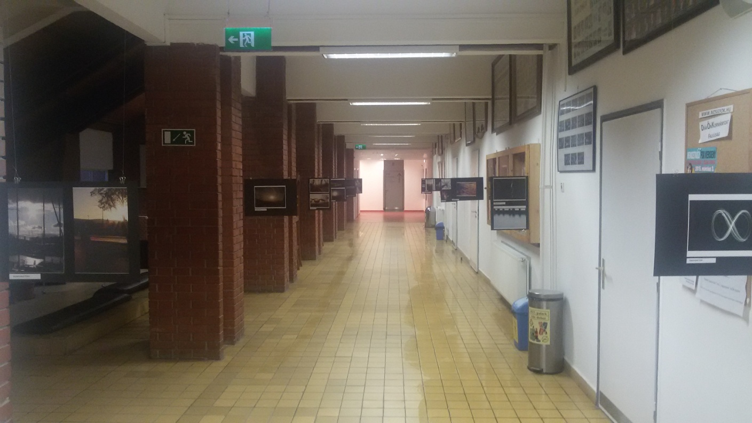
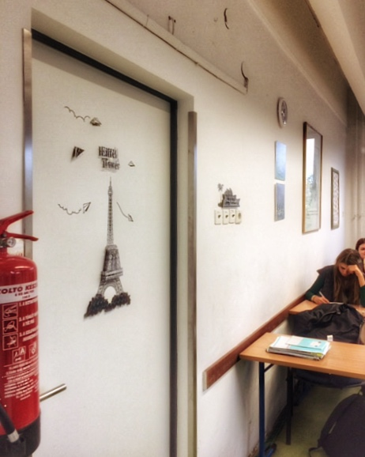


Slide 6
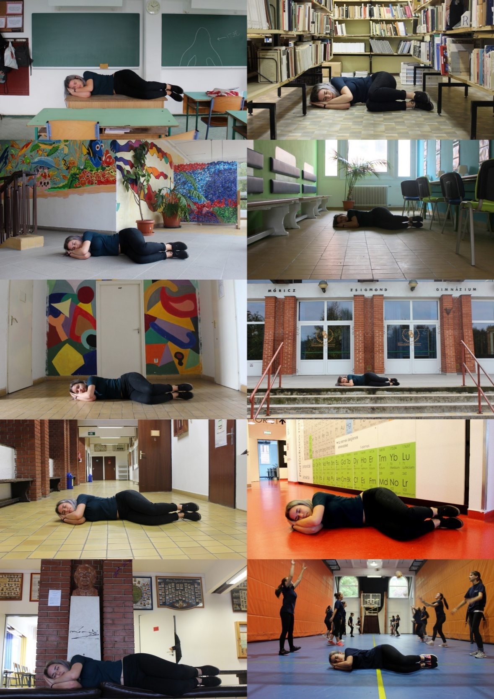
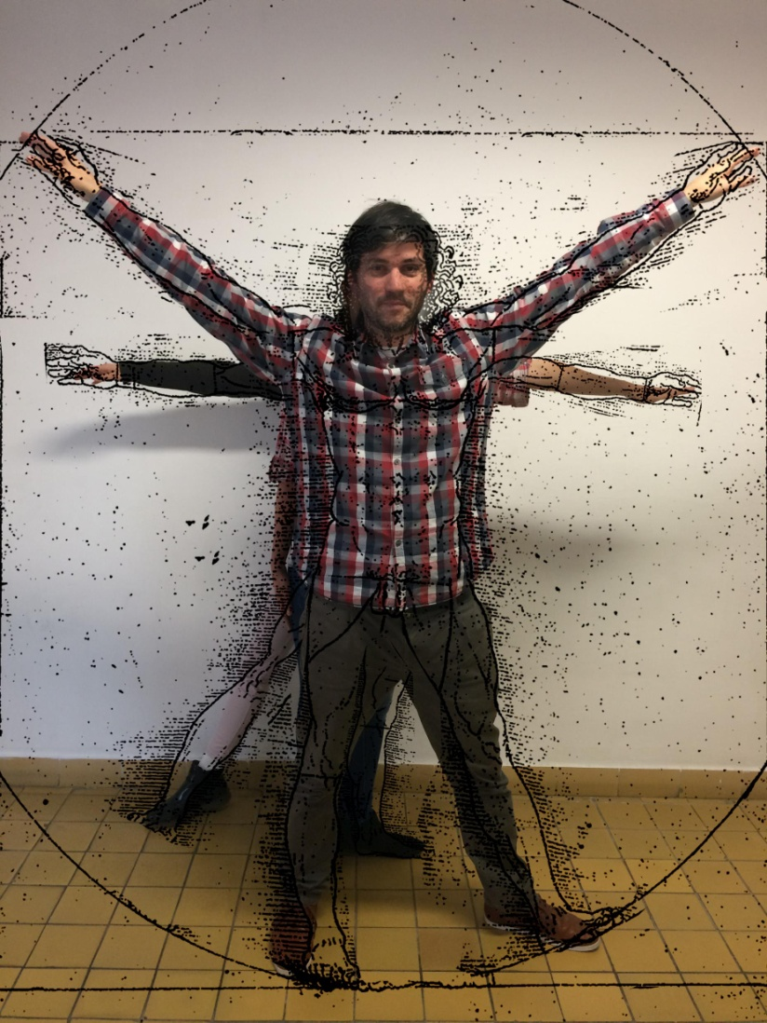
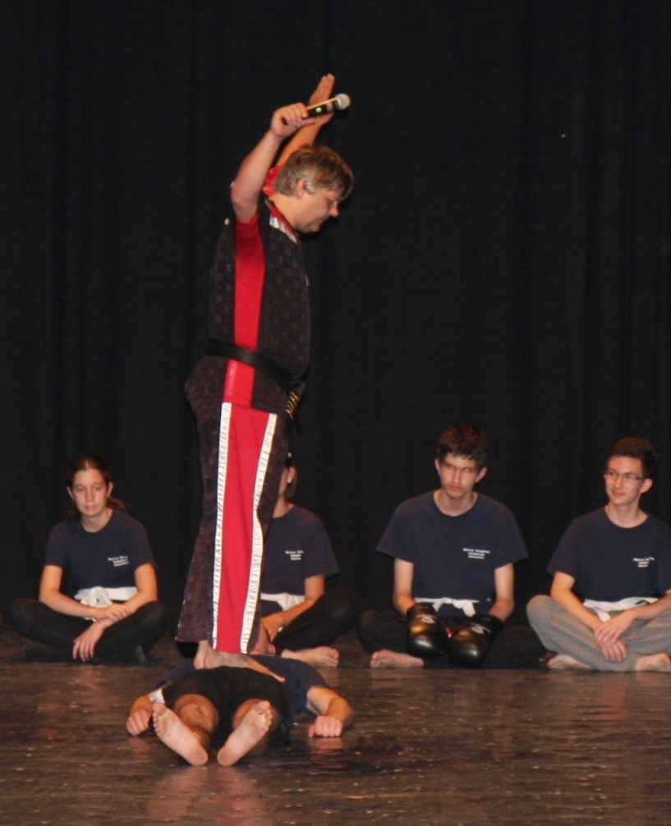

Slide 7
TAGOZATOK
IDEGEN NYELVEK
Reál
(Biológia-kém. vagy fizika-info. csoport)
Humán
Angol Express
Német Plusz
Angol Plusz
Angol
Német
Francia
Olasz
Orosz

Slide 8
Felvételi pontok számítása
Központi felvételi vizsga 100 pont
Hozott pontok 50 pont
7. év vége, 8. félév,
magyar, tört., idegen nyelv, matematika., 1 term. tud.
Szóbeli meghallgatás 50 pont
Mentes: jeles/kitűnő ÉS min. 65 pontos központi.
Felvételi listához kerülésre 140 pont szükséges.

Slide 9
Tájékozódási lehetőségek
Felvételi tájékoztató délután: október 24.
Nyílt napok: december - január
Felvételi tréningek: november 23. és 30.
felveteli@mzsg.hu
www.mzsg.hu

